Slide 1
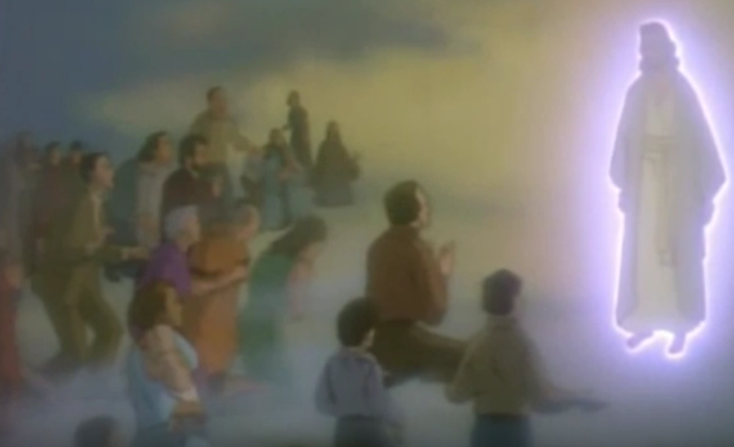
JEŽIŠ SPRÍTOMŇUJE BOŽIE KRÁĽOVSTVO
MGR. ANDREA POLACHOVÁ
ZŠ ANDREJA RADLINSKEHO KÚTY 2017/18

Slide 2
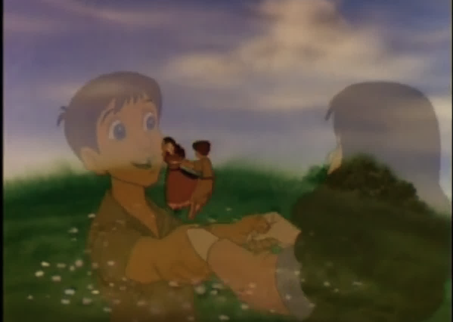
NÁBOŽENSKÁ VÝCHOVA
Biblia – slovo o nádeji
Téma týždňa: Ježiš sprítomňuje Božie kráľovstvo
Veková skupina: 4 ročník
Ciele vyučovacej hodiny
Kognitívny : Interpretovať vybrané biblické príbehy o Ježišových uzdraveniach ako znaky Božieho kráľovstva a znaky Božieho záchranného konania.
Afektívny : Vnímať Ježišove zázraky ako znaky jeho lásky a moci.
Psychomotorický : Formovať postoj dôvery.
Metódy a formy: rozhovor, riadené sledovanie náučných videí, frontálna práca, práca v skupinách
..

Slide 3
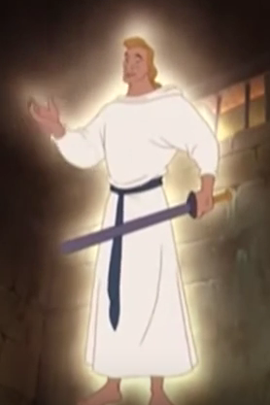
Obsah :
Opakovanie – Podobenstvo o Božom kráľovstve
Ježiš – vládca v Božom kráľovstve
Ježišove zázraky
Uzdravenie chorých
Utíšenie búrky na mori
Reflexia
Skupinová práca
Zdroje

Slide 4
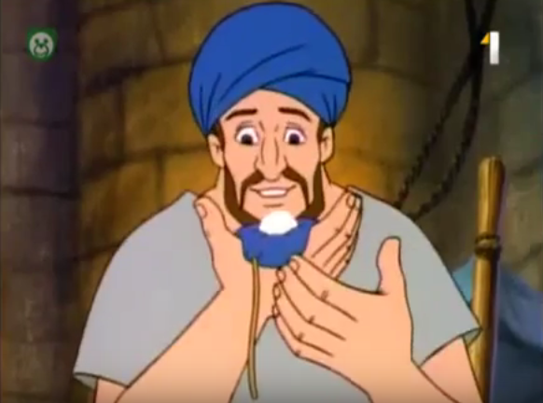
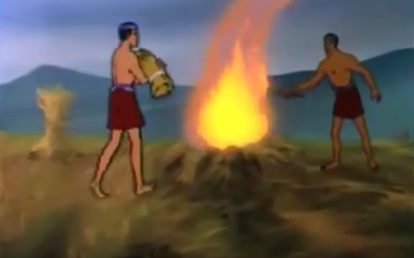
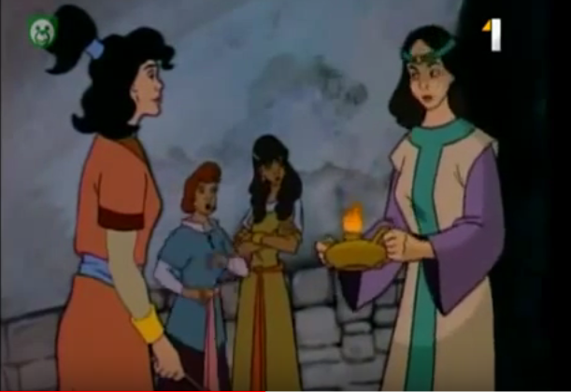
Ježiš ohlasuje Božie kráľovstvo v podobenstvách
Čo je to podobenstvo?
Aké podobenstvá hovoril Ježiš svojim učeníkom?
Čo im chcel predstaviť v týchto podobenstvách?
Čomu je Božie kráľovstvo podobné?

Slide 5
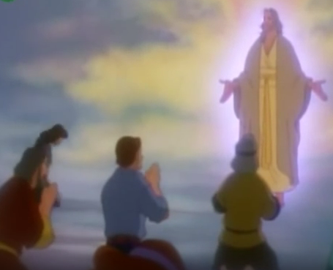
Ježiš - vládca v Božom kráľovstve
Pán Ježiš prišiel na svet ako malé dieťa.
Ľudia si predstavovali silného panovníka, bojovníka, ktorý porazí Rimanov.
Učil ľudí milovať Boha a blížnych a hľadať pravdu.
Ježiš je vládcom neba aj zeme.
Jeho kráľovstvo presahuje náš svet.

Slide 6


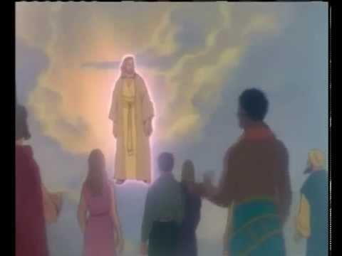
Ježiš sprítomňuje Božie kráľovstvo
Do Božieho kráľovstva sme povolaní všetci

Slide 7
Zázrak je mimoriadny zásah Božej moci.
Pán Ježiš je Boží syn, preto môže robiť zázraky.
Uzdravoval chorých, kriesil mŕtvych.
Keď utíšil búrku na mori, ukázal, že je Pánom aj nad prírodou.

Slide 8
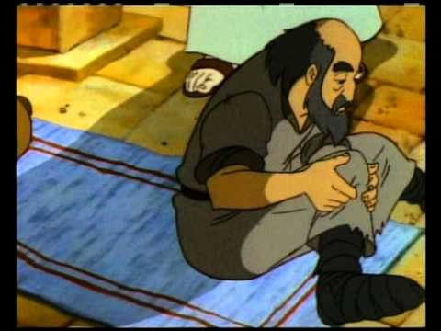
Ježiš uzdravuje chorých

Slide 9
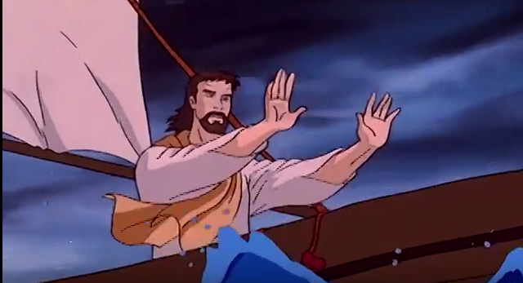
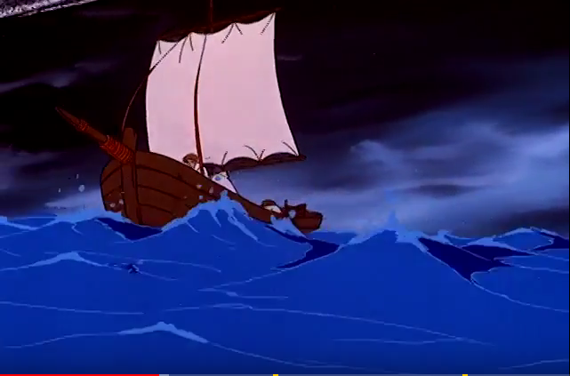
Ježiš je Pánom nad prírodou

Slide 10
Ježiš má moc nad chorobami, prírodou i smrťou
Svojím dotykom uzdravil
slepých
hluchých
malomocných
chromých ..
Rozbúrenej búrke povedal : „Mlč! Buď ticho!“ Inokedy počas búrky kráčal po vode.
Kriesil mŕtvych
vrátil mladíka ovdovelej matke
dcéru smútiacim rodičom
Lazára svojho priateľa, ktorý bol už štyri dni mŕtvy

Slide 11
Zhrnutie učiva
Akého kráľa očakával Izraelský národ?
Kto je kráľom v kráľovstve pravdy a lásky?
Čo nás učí Pán Ježiš?
Ako hovoríme mimoriadnemu Božiemu zásahu?
Prečo robil Pán Ježiš zázraky?
Ktorými zázrakmi dokázal moc nad prírodou?
Ktorými zázrakmi dokázal moc nad chorobami?
Čoho znakmi sú Ježišove zázraky?

Slide 12

Skupinová práca :
Boh vo mne kraľuje
Niekoľko tipov, kedy Boh vo mne kraľuje :
Keď sa vzdám svojho pohodlia, aby som pomohol rodičom s domácimi prácami.
Keď kamarátovi pomôžem s ťažkou úlohou.
Keď idem s kamarátom von miesto písania si na internete s ľuďmi, ktorých skoro nepoznám.
Keď sa zrieknem televízie a idem miesto toho na svätú omšu.

Slide 13
Ďakujem za pozornosť!

Slide 14
Zdroje
https://www.youtube.com/watch?v=0efD0yKpS5o
http://krestanko.sk/toto-je-den/
https://www.youtube.com/watch?v=srBBOZuL4BI
https://www.youtube.com/watch?v=Mu6z9p3YQSM&t=1771s
https://www.youtube.com/watch?v=UGVnpWI9bbw&t=112s
Biblia. Trnava : Spolok sv. Vojtecha, 2014. 1612 s. ISBN 978-80-8161-066-0
BACIGÁL, P. – ŠTIBRANÁ, I.: Poznávanie nádeje. Trnava : Spolok sv. Vojtecha, 2015. 167 s. ISBN 978-80-8161-040-0

